Slide 1

MIT AVR- popis, paměť
Díl III

Slide 2
Mikroprocesorová technika
Téma AVR – popis, paměť
Předmět MIT
Ročník 3
Autor Ing. Leoš Juránek
Datum listopad 2022
30.12.2023

Slide 3
Index
Mikrokontrolér AVR
Charakteristika mikropočítačů AVR
Architektura počítače
Paměť
Paměť programu
Paměť dat
Registry procesoru
Čtení a zápis do paměti SRAM
Použití paměti v programu
3
next

Slide 4
Zdroje
AVR, WIKI
Atmel.com
Aplikace ATmega644 v jazyce C, KE 1/2011
Moderní mikrokontroléry 5, KE 5/2011
Aplikace ATmega644 v algoritmech, KE 1/2010
Moderní mikrokontroléry 4, KE 4/2010
Moderní mikrokontroléry 3, KE 4/2009
Praktické aplikace obvodu FT232RL, KE 1/2009
Moderní mikrokontroléry 2, KE 2/2008
Moderní mikrokontroléry, KE 4/2007
4
previous
next
index

Slide 5
Mikrokontrolér AVR
Nová kapitola
5
previous
next
index

Slide 6
Historie MCU AVR
Za zrodem architektury AVR stojí studenti Alf-Egil Bogen a Vegard Wollan z Norského technologického institutu. Na trhu se tyto mikroprocesory začaly objevovat od roku 1997. Původní mikropočítač AVR byl vyvinut v Trondheimu v centru ASIC (Application Specific Integrated Circuit) zmíněnými studenty, kteří tam pracovali. Dnes je tato firma známá jako Nordic Semiconductor. Při designu úzce spolupracovali na tvorbě kompilátoru, který tak měl mít co nejefektivnější sadu instrukcí.
Atmel vyvrací, že by zkratka AVR měla jakýkoliv zamýšlený význam. Ani původní tvůrci neposkytli oficiální vysvětlení, co znamená "AVR". Je však všeobecně přijímáno, že AVR znamená Alf (Egil Bogen), Vegard (Wollan) RISC procesor.
6
previous
next
index

Slide 7
Charakteristika mikrokontrolerů AVR
8 bitový (šířka datové sběrnice)
V jednom obvodu jsou všechny komponenty počítače (procesor, paměť, vstupní a výstupní jednotky)
Harvardská architektura s oddělenou paměti programu a dat (architektura RISC)
K chodu počítače je třeba připojit pouze rezonátor (krystal) a napájecí napětí 5 V
Používá se označení MCU*
7
*MCU – Micro Controller Unit
previous
next
index

Slide 8
Krystal
Krystal je pasivní elektronická součástka, která je součástí oscilátoru
Oscilátor kmitá na přesné frekvenci, která je určena rozměrem krystalu
Parametrem krystalu je rezonanční frekvence např. 16MHz (stabilita frekvence je +-10ppm*, +-160Hz)
8
*ppm – miliontina
previous
next
index

Slide 9
Rodiny MCU AVR
ATxmega
ATmega
ATtiny
9
previous
next
index

Slide 10
Rodiny AVR
ATtiny
Využívají se v jednoduchých elektronických obvodech
Paměť flash pro uložení programu (512B – 32 kB)
Pouzdro 6 – 32 pinů
Omezená sada integrovaných zařízení
10
previous
next
index

Slide 11
Rodiny AVR
ATmega
Ladící rozhraní JTAG, větší flash a RAM, více integrovaných zařízení
Paměť flash pro uložení programu (4 – 256 kB)
Pouzdro 23 – 100 pinů
Rozšířená sada instrukcí
Široká sada integrovaných zařízení
11
previous
next
index

Slide 12
Rodiny AVR
ATxmega
8/16bitový AVR XMEGA MCU, analogové aplikace, šifrování (ADC převodník 12b/2Msps)
12
previous
next
index

Slide 13
Kontrolní úkoly
⬧
Jakou architekturu používají mikropočítače AVR?
Čím se liší jednotlivé rodiny mikropočítačů AVR?
13
previous
next
index

Slide 14
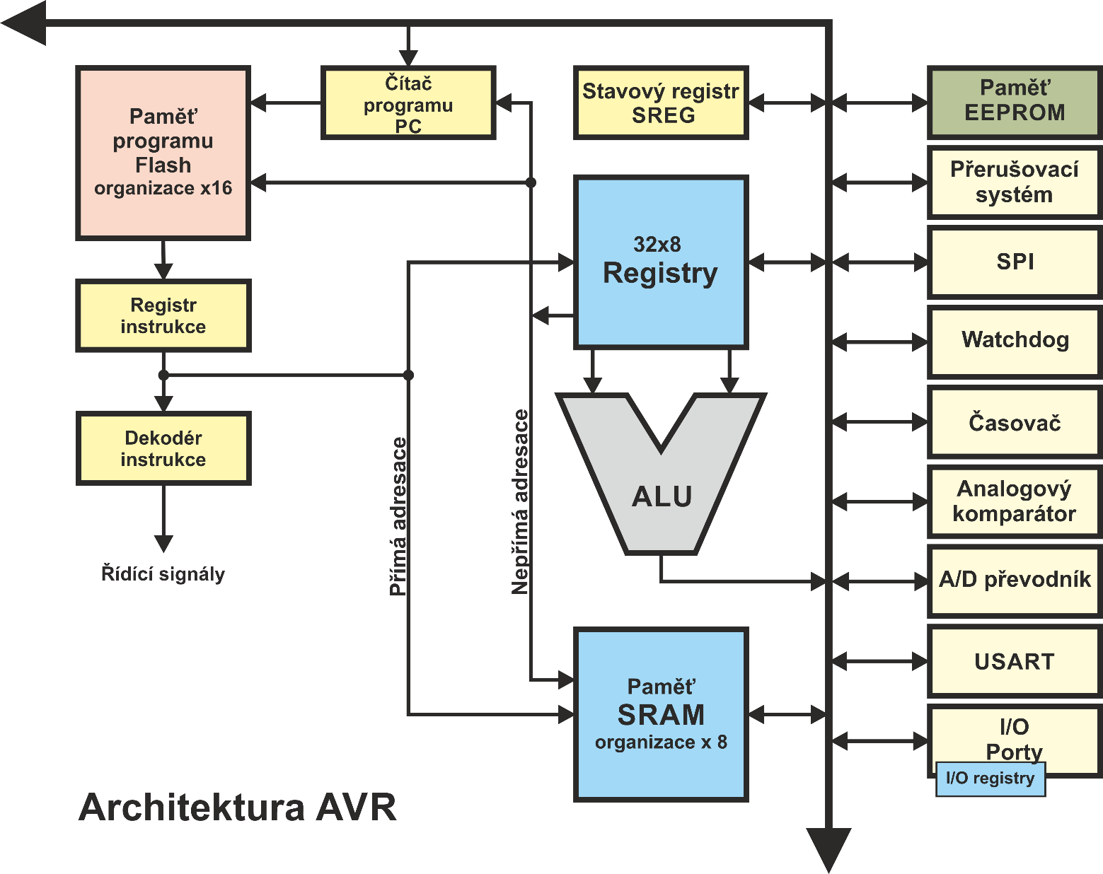
Architektura MCU AVR
14
previous
next
index

Slide 15
Periferní zařízení
Časovač
Odměřuje časové intervaly - realizace periodických dějů, stopky, minutka
Počítá impulzy - měření spotřeby, ujetých km-čidlo s impulzním výstupem
Měří šířku impulzu - pomocí zachytávacího režimu-měření frekvence
Generuje signály PWM - šířková modulace-používá se řízení motorů
15
previous
next
index

Slide 16
Periferní zařízení
Analogové vstupy
A/D převodník – převádí analogovou veličinu na číslicovou (např. měření teploty pomocí termistoru)
Analogový komparátor – porovnává dvě analogové hodnoty (např. měření nabíjecí křivky kondenzátoru)
16
previous
next
index

Slide 17
Periferní zařízení
Přenos dat po sériovém kanálu
USART – přijímač a vysílač sériového kanálu (Universal Synchronous / Asynchronous Receiver and Transmitter)
Přenos dat na velkou vzdálenost (připojení adaptéru Ethernet, WiFi)
17
previous
next
index

Slide 18
Periferní zařízení
Rozhraní pro rozšíření
SPI (Serial Peripheral Interface); TWI (Two Wire Interface) Obě sběrnice se používají pro připojení rozšiřujících obvodů
EEPROM – non-volatilní paměť dat
ADC – převodník A/C
DAC – převodník D/A
RTC – obvod reálného času (můžeme k naměřeným datům přiřazovat časové údaje)
18
previous
next
index

Slide 19
Periferní zařízení
Watchdog
Hlídání běhu programu - MCU se používá v automatizaci
Běžící program může zbloudit vlivem chyby v programu nebo vlivem špatné funkce MCU
Pokud program zbloudí, WD vyvolá reset
19
previous
next
index

Slide 20
Periferní zařízení
Paměť dat EEPROM
Ukládání dat do non-volatilní paměti po jednotlivých adresách, šířka paměti x8
Paměť se obsluhuje jako zařízení – procesor nemá přímo instrukce pro čtení a zápis
Může se použít jako paměť stavu zařízení nebo např. uložení korekčních tabulek apod.
20
previous
next
index

Slide 21
Speciální rozšíření
Sleeps Modes – režimy se sníženou spotřebou (v autonomním režimu potřebujeme uspat MCU, z důvodu bateriového napájení)
Přerušení – obsluha událostí (způsob obsluhy periferních zařízení)
21
previous
next
index

Slide 22
Kontrolní úkoly
⬧
K čemu můžeme využít časovač?
Co připojíme k rozhraní USART?
Uveďte příklady aplikace s A/D převodníkem?
Uveďte příklad použití Watchdogu?
Co připojíme pomocí rozhraní SPI nebo TWI?
22
previous
next
index

Slide 23
Paměť
Paměť programu (Flash)
Datová paměť (SRAM)
Datová paměť (EEPROM)
Různé modely procesorů AVR mají různě velké paměti
23
previous
next
index

Slide 24
Paměť programu
Typu flash
Organizace 64K/128K/256K x 16
In-System-Programmable
Paměť můžeme rozdělit na aplikační a bootovací část
24
previous
next
index

Slide 25
Paměť programu
0x0000
Flash
64Kx16
aplikační část
bootovací část
0xFFFF
25
16
previous
next
index

Slide 26
Paměť SRAM
Oblast registrů – 32
Oblast I/O registrů - 64
Oblast rozšiřujících I/O registrů - 416
Oblast interní SRAM – 8k
I/O registry jsou paměti, které jsou umístěny fyzicky přímo v I/O zařízeních (např. časovač…)
Slouží k nastavení zařízení, sledování stavu zařízení, čtení nebo zápisu dat.
26
previous
next
index

Slide 27
Paměť SRAM
0x0000
Registry
R0-R31
R0
16 registrů
R1
32 B
…
0x0020
I/O 0x00
I/O registry
R15
0x005F
I/O 0x3F
64 B
R16
16 registrů
0x0060
Rozšiřující
I/O registry
…
R25
R26/XL
416 B
X
0x0200
Uživatelská paměť
SRAM
R27/XH
R28/YL
Y
8192x8
R29/YH
R30/ZL
Z
8
R31/ZH
27
previous
next
index

Slide 28
Paměť EEPROM
EEPROM
4096 x 8
Lze přepisovat jednotlivé adresy
Přistupuje se k ní jako k integrovaným zařízením (neexistují instrukce pro čtení a zápis)
28
previous
next
index

Slide 29
Registry procesoru
Program Counter - čítač programu, obsahuje adresu právě vykonávané instrukce
Stack Pointer - ukazatel na vrchol zásobníkové paměti (paměť návratových adres podprogramů)
Status Registr - stavový registr, bity registru nastavuje poslední vykonávaná instrukce (obsah později)
29
previous
next
index

Slide 30
Konec
30
previous
index

